Slide 1
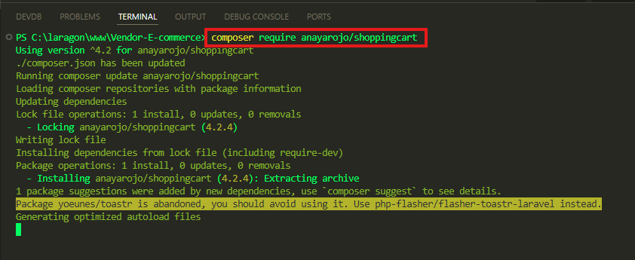
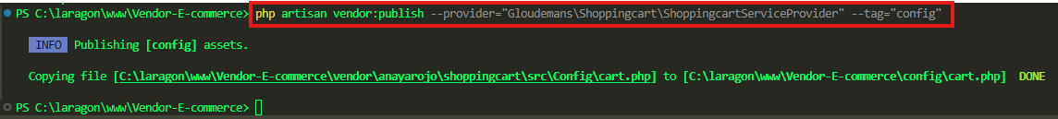
https://github.com/anayarojo/laravel-shopping-cart
Shoping cart üçün bu paketi istifadə edə bilərik.

Slide 2
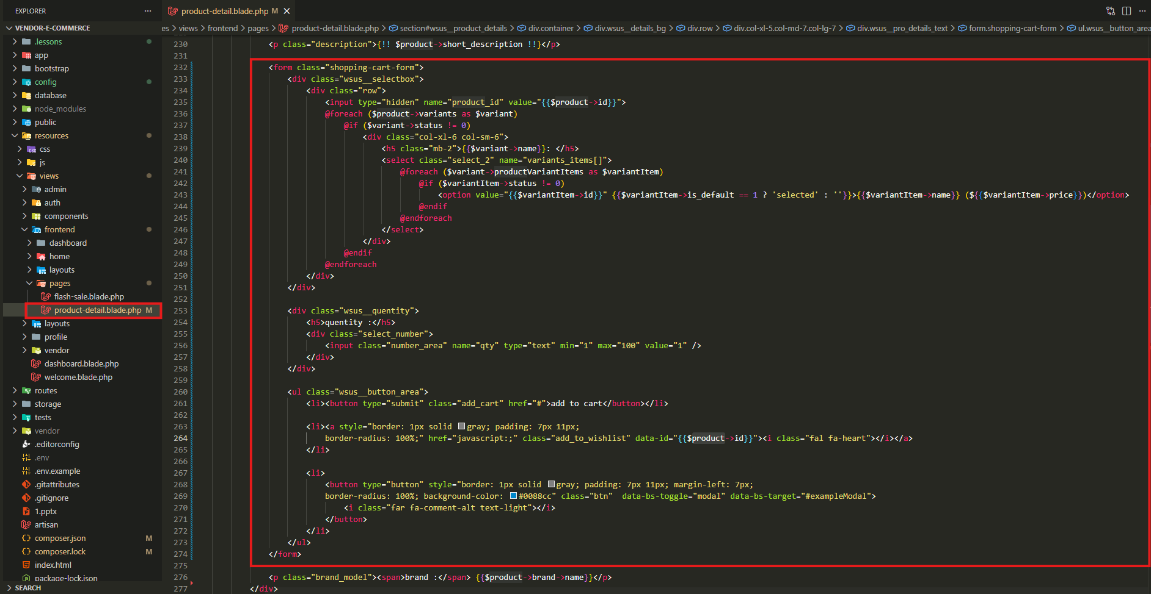
Bu kod, məhsul variantlarını seçmək, miqdar təyin etmək və məhsulu səbətə əlavə etmək, istək siyahısına salmaq və rəy modalını açmaq üçün istifadə olunan alış formunu təşkil edir.

Slide 3
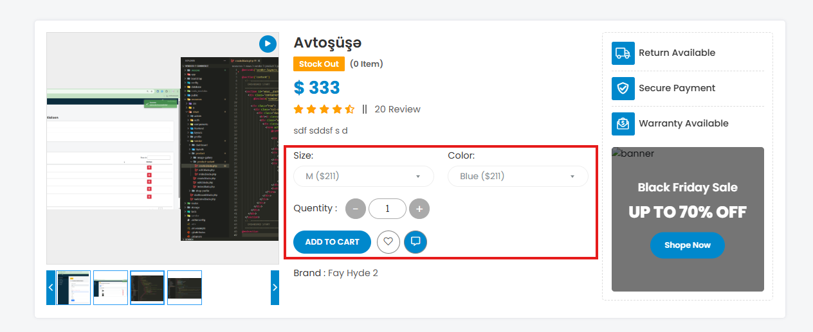
Bu hissədir.

Slide 4
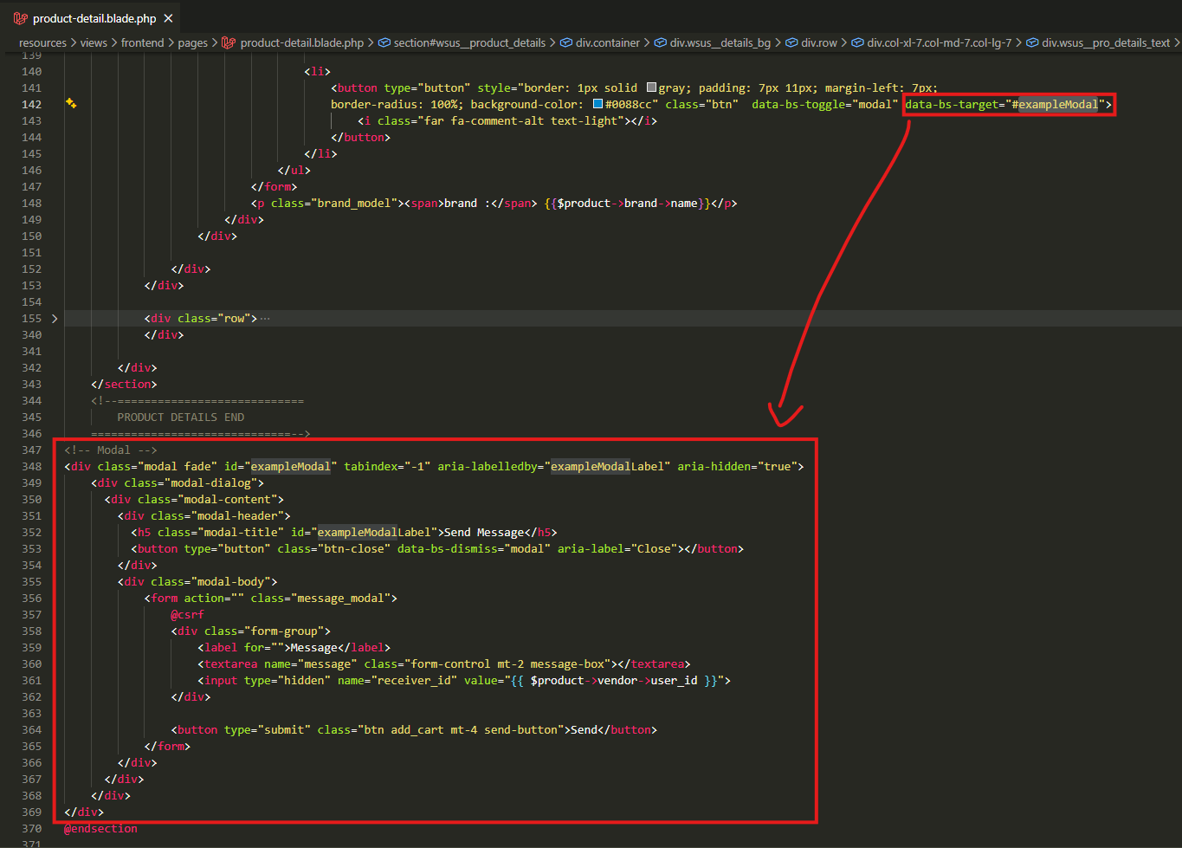
Düymə klikləndiyində göstərilən modal pəncərə açılmalıdır.

Slide 5
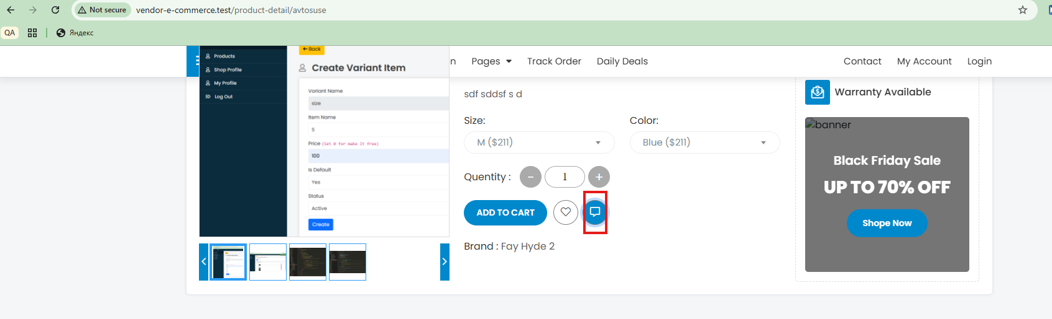
.

Slide 6
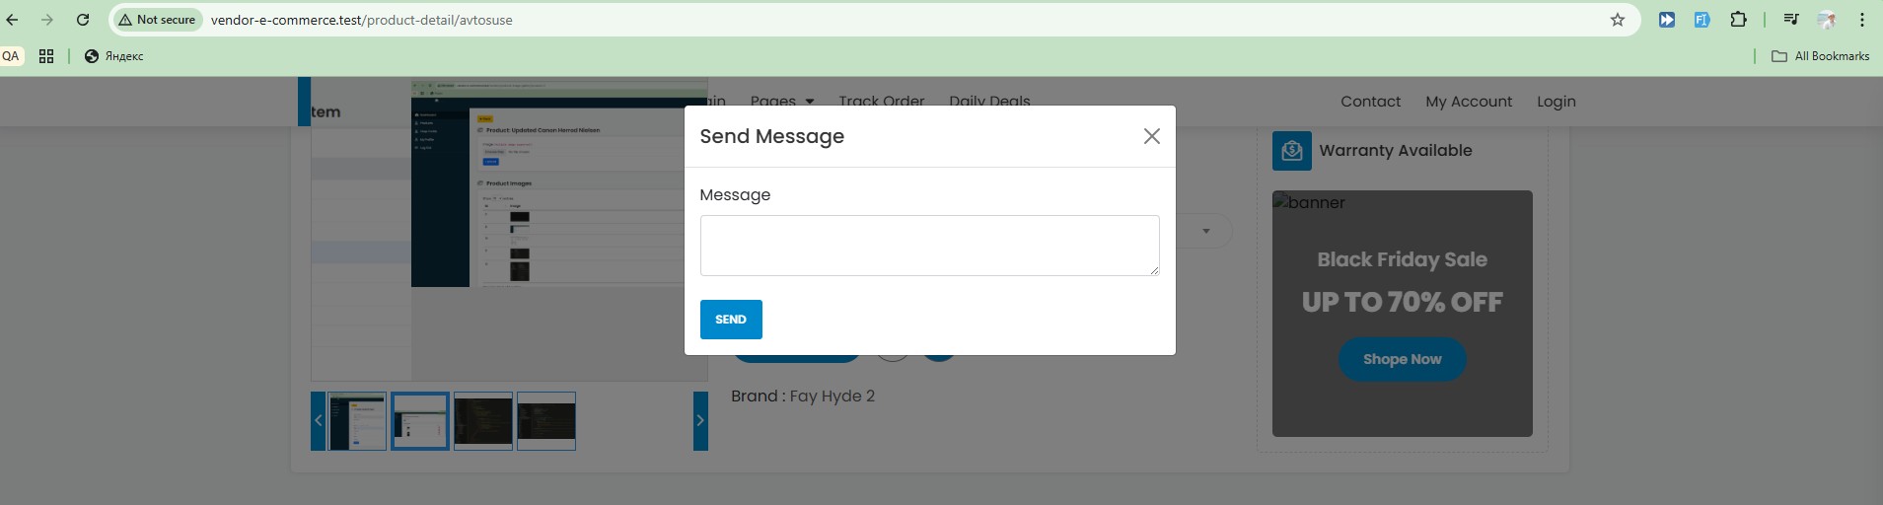
.

Slide 7
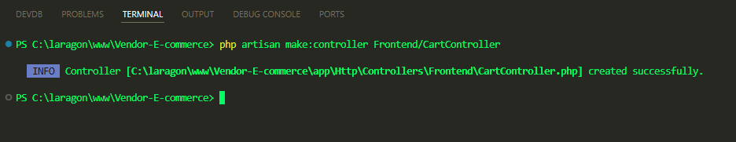
.

Slide 8
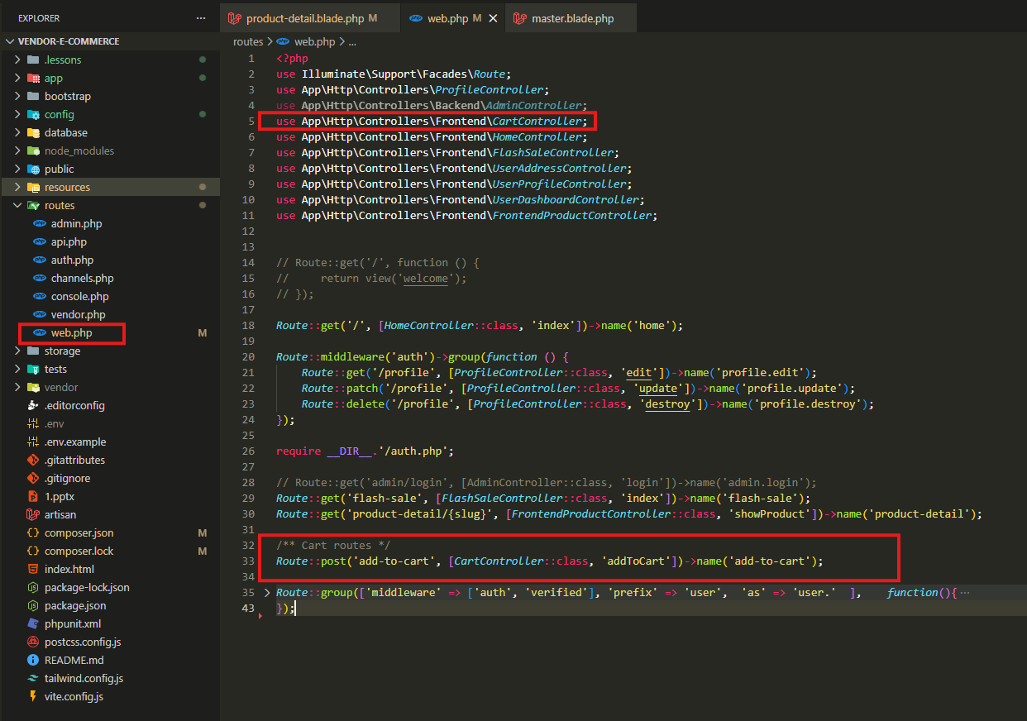
.

Slide 9
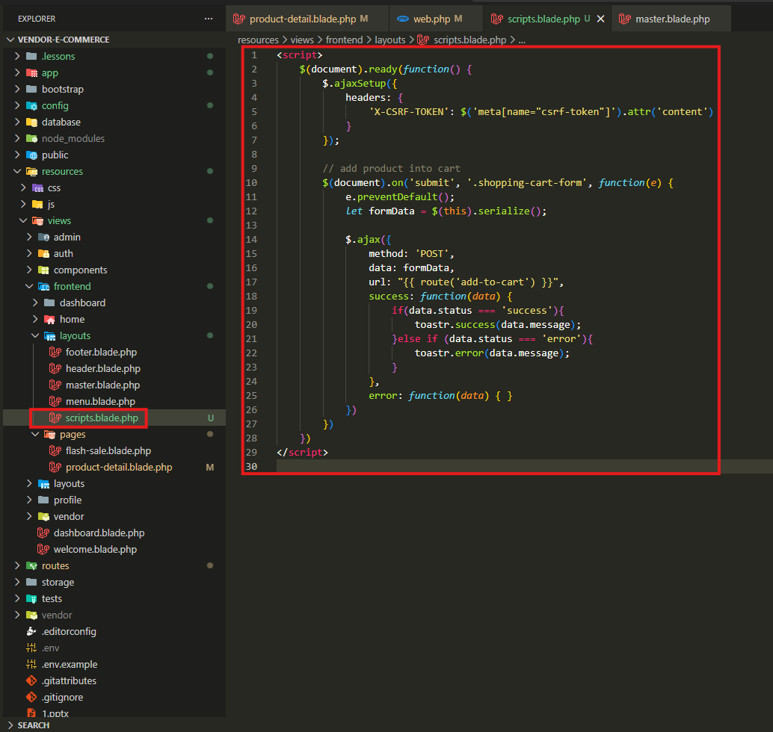
.

Slide 10
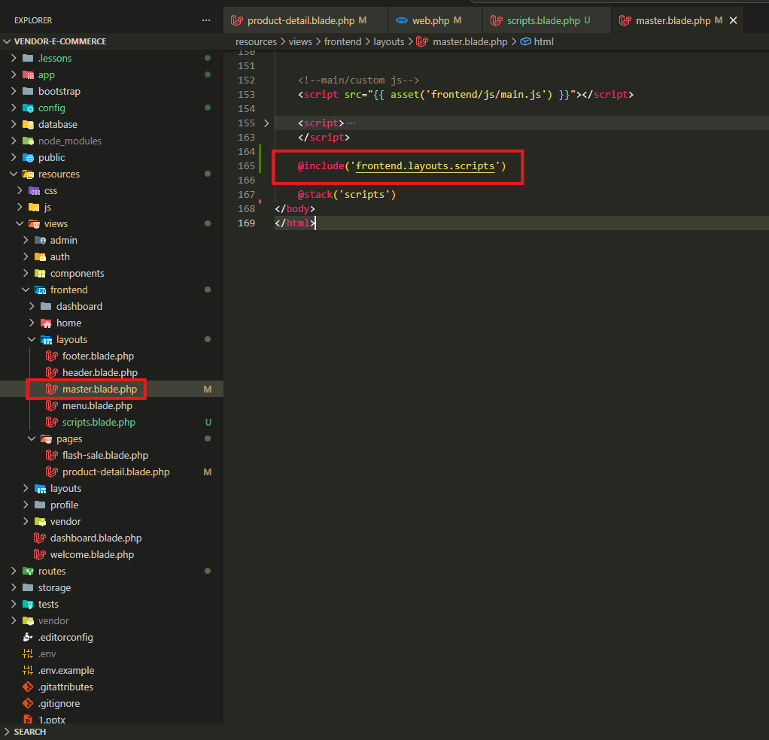
.

Slide 11
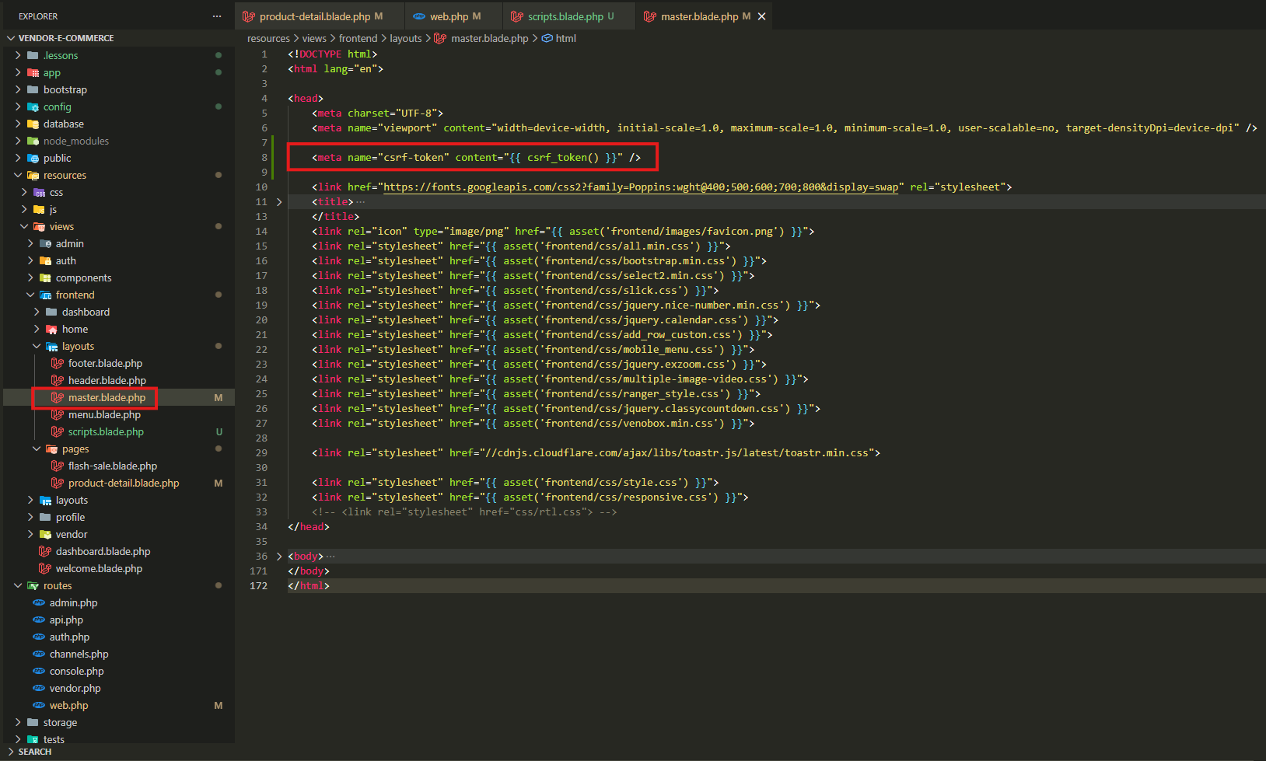
.

Slide 12
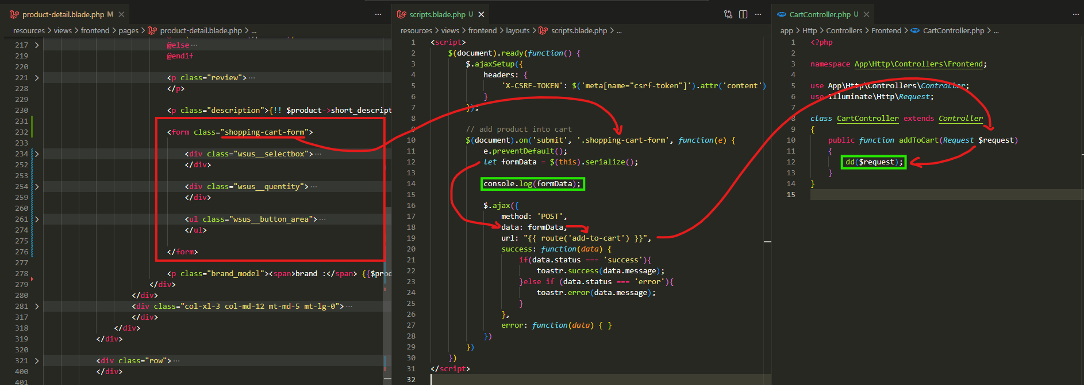
resources\views\frontend\pages\product-detail.blade.php
resources\views\frontend\layouts\scripts.blade.php
app\Http\Controllers\Frontend\CartController.php
Form elementi SUBMIT ediləndə form elementi içində olan məlumatlar AJAX ilə əldə edilir və göndərilir `add-to-cart` routuruna və oradan kontrollerə.
Həm js həm php tərəfdə məlumatların gəlib gəlmədiyini test edə bilərsiz.

Slide 13
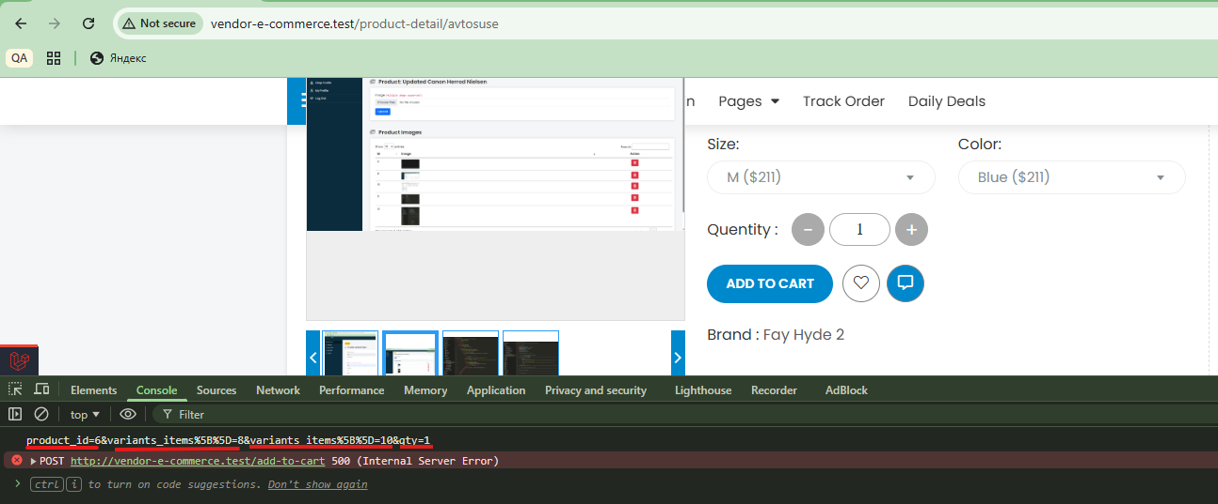
.

Slide 14
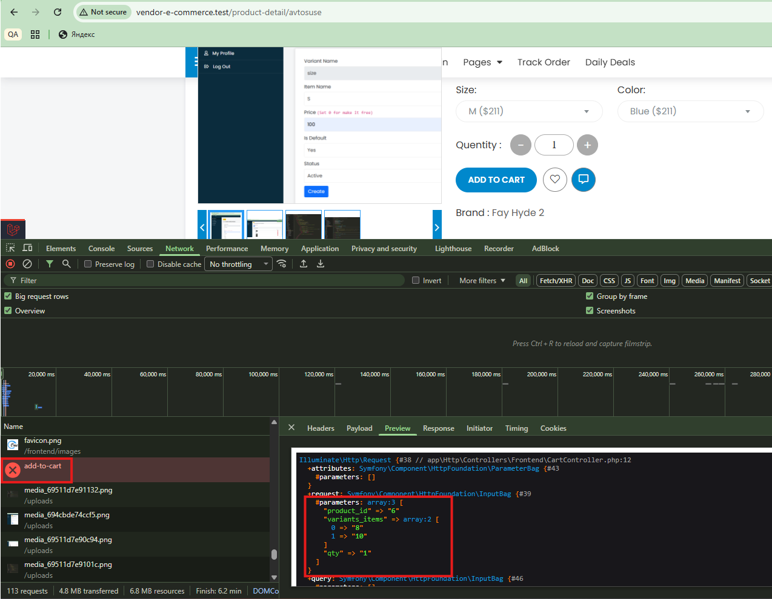
.

Slide 15
.

Slide 16
.

